Slide 2
Sprawozdanie końcowe
Szkolenie dla przedstawicieli instytucji kończących realizację przedsięwzięć

Slide 3
Przed przystąpieniem do składania sprawozdania - check lista!
Oświadczenie Realizatora podpisane przez reprezentanta prawnego, wskazujące z imienia i nazwiska uczestnika oraz kategorię niekorzystnej sytuacji kwalifikującej go do grupy docelowej projektu – czy znajduje się w dokumentacji projektowej wraz z umową z uczestnikiem
Dane w formularzu CST – czy są kompletne i prawidłowe
Certyfikaty – wzór i dane - czy są zgodne z danymi w systemie OnLine FRSE
Reprezentanci prawni – w przypadku zmian – czy dostarczono do FRSE aktualne pełnomocnictwa
Materiały promocyjne i upowszechniające – czy są oznakowane zgodnie z obowiązującymi w projekcie zasadami: Podręcznik beneficjenta Funduszy Europejskich na lata 2021-2027 w zakresie informacji i promocji

Slide 4
Sprawozdanie końcowe - podstawowe informacje
Sprawozdanie końcowe jest traktowane jako wniosek o płatność końcową
Sprawozdanie należy złożyć maksymalnie w ciągu 60 dni od daty zakończenia przedsięwzięcia!
Sprawozdania nie należy przesyłać do FRSE w wersji papierowej; należy je złożyć wyłącznie poprzez system OnLine FRSE – https://online.frse.org.pl/
Integralną częścią Sprawozdania jest podpisane przez reprezentanta prawnego instytucji Oświadczenie o prawidłowości przekazanych danych (oświadczenie z bieżącą datą)

Slide 5
Sprawozdanie końcowe – proces składania dokumentu w systemie OnLine FRSE
online.frse.org.pl

Slide 6
Należy użyć adresu e-mailowego i hasła podanych przy zakładaniu konta

Slide 7
Należy wybrać program FERS

Slide 8
Należy wybrać zakładkę Projekty oraz teczkę przedsięwzięcia, którego dot. sprawozdanie

Slide 9
Formularz sprawozdania końcowego

Slide 10
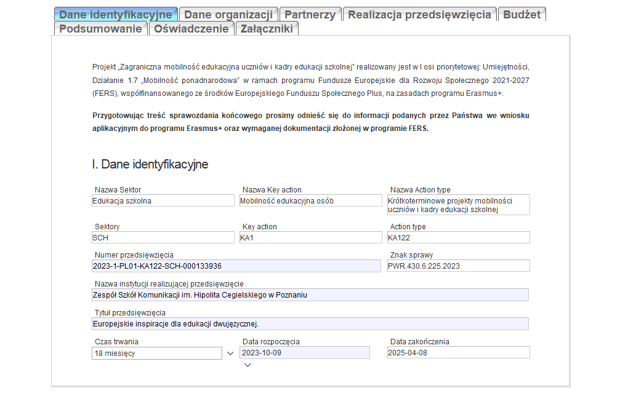

Slide 11
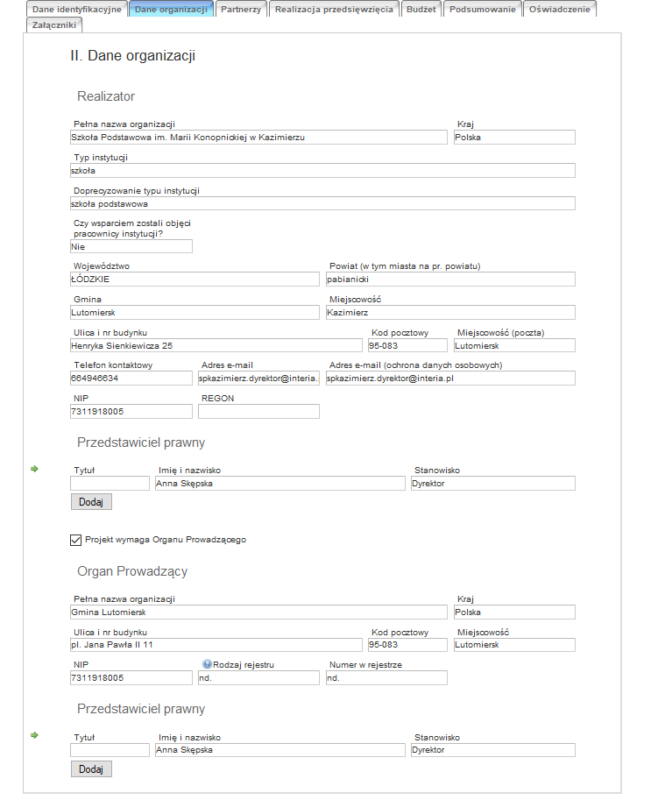
Należy sprawdzić poprawność wszystkich danych

Slide 12
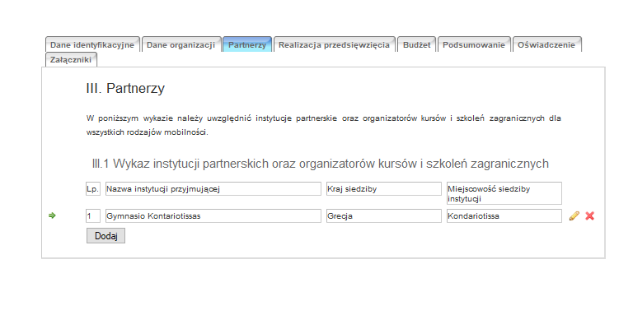

Slide 13
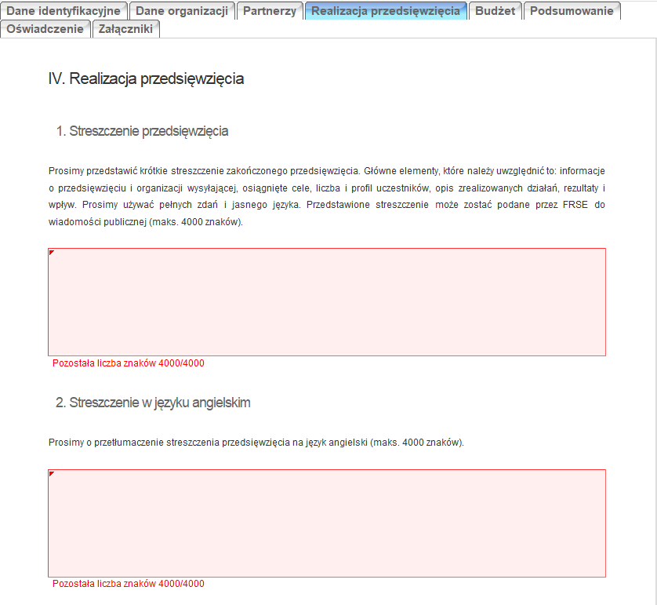
Należy opisać - w języku polskim i angielskim, używając czasu przeszłego - co zostało zrealizowane w toku całego przedsięwzięcia
Opis powinien być konkretny i kompletny

Slide 14
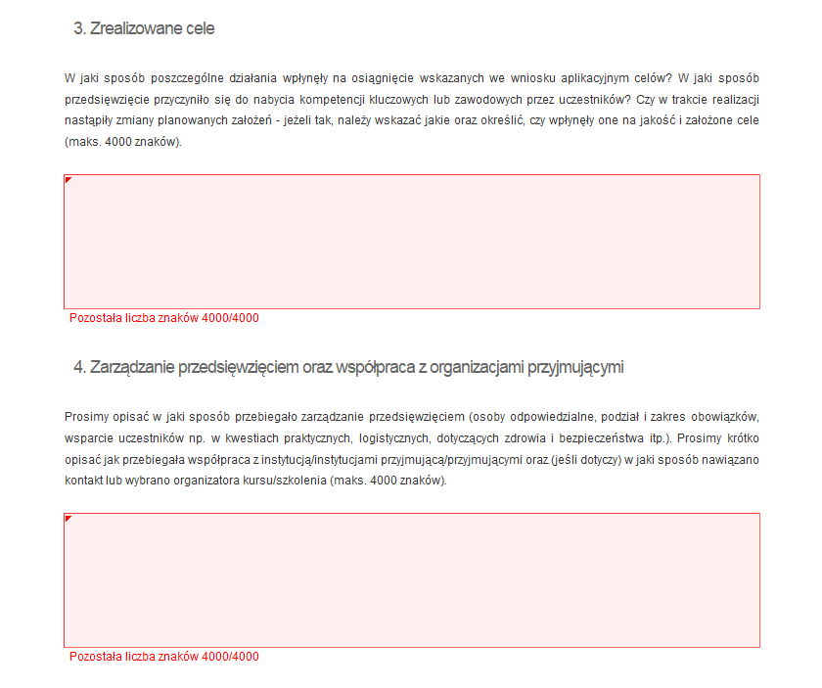
Czy zrealizowano cele; czy uczestnicy nabyli kompetencje; czy ewentualne zmiany założeń wpłynęły na jakość i cele przedsięwzięcia?
Zarządzanie – podział i zakres obowiązków.
Jak wybrano organizację przyjmującą? Np.: korzystając z SGE, z rekomendacji innych organizacji

Slide 15
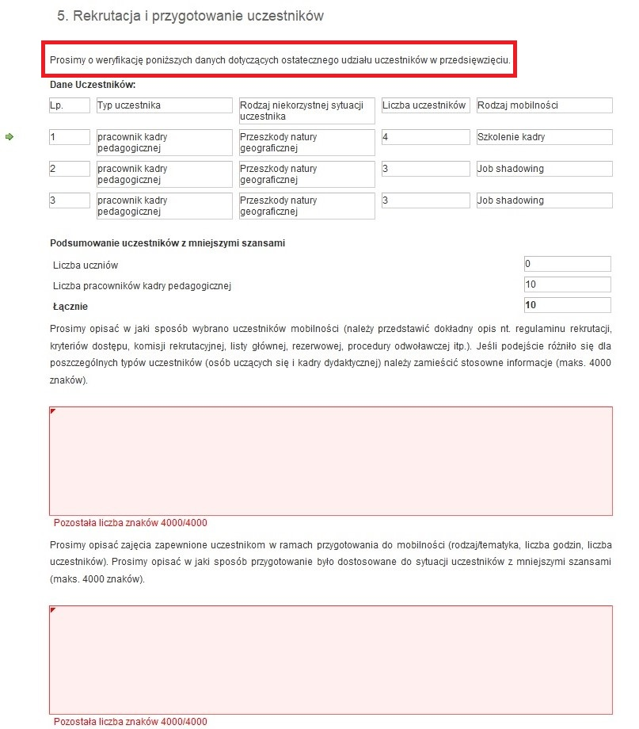
Szczegółowy opis rekrutacji – informacje nt.: regulaminu, kryteriów dostępu, komisji rekrutacyjnej, listy rezerwowej, procedury odwoławczej
Przygotowanie do wyjazdu – rodzaj zajęć, tematyka, liczba godzin i uczestników; dostosowanie do niekorzystnej sytuacji uczestników

Slide 16
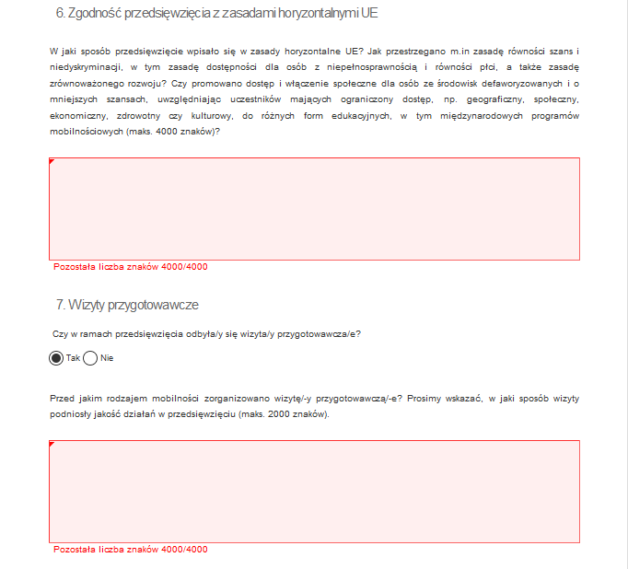
Jak przestrzegano m.in. zasadę równości szans i niedyskryminacji, równości płci, zrównoważonego rozwoju?
W jaki sposób wizyta przygotowawcza podniosła jakość wyjazdu edukacyjnego?

Slide 17
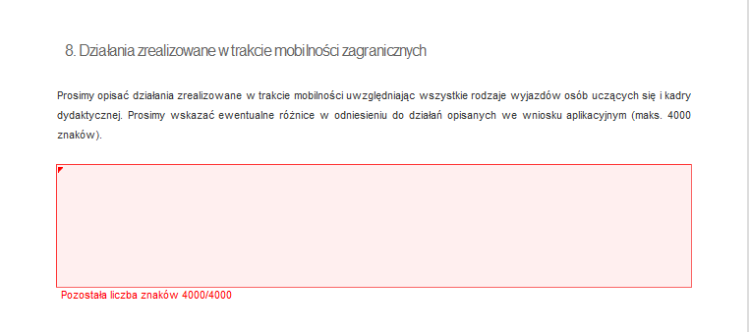

Slide 18
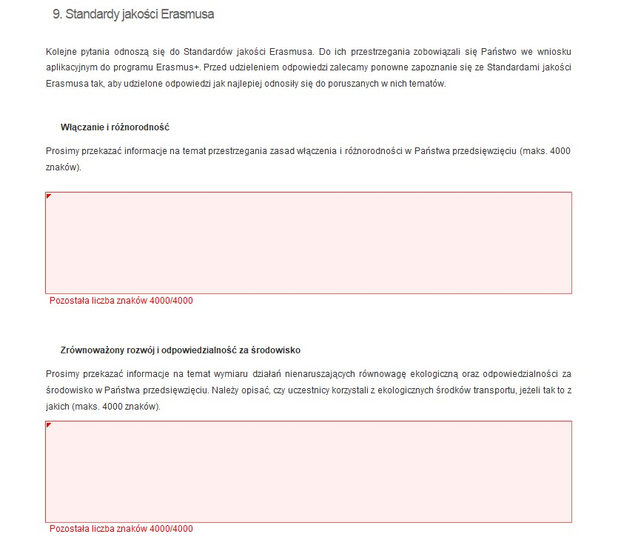

Slide 19
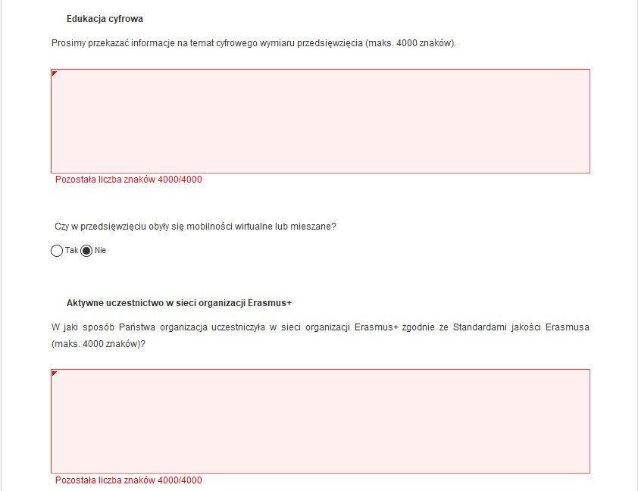

Slide 20
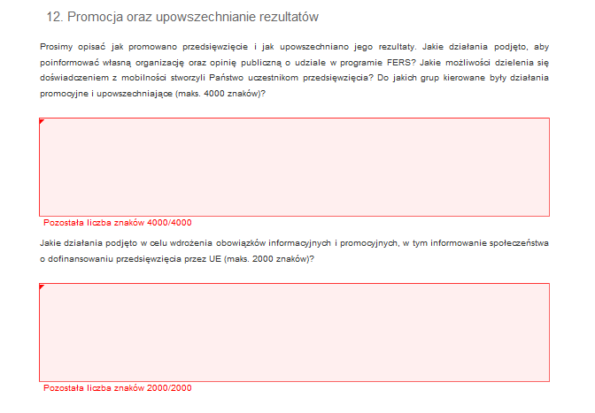
Promocja ≠ upowszechnianie rezultatów
Rezultaty miękkie: np. poprawa umiejętności, podniesienie jakości oferty edukacyjnej; twarde: zdobycie nowych uprawnień, nawiązanie współpracy, wdrożenie nowych metod/form zajęć

Slide 21
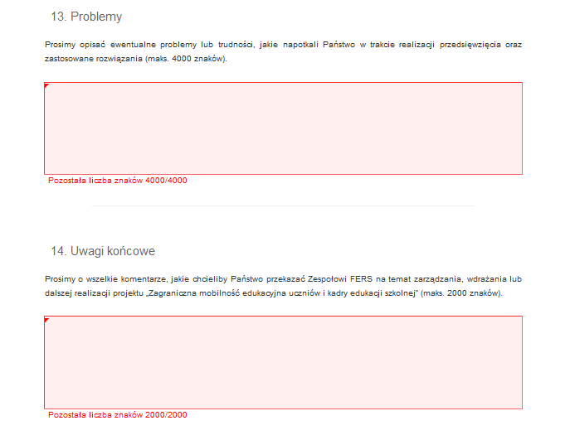

Slide 22
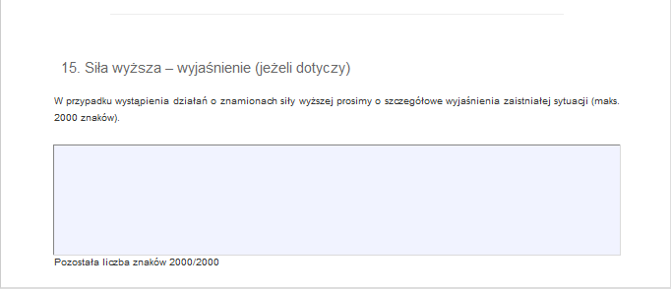

Slide 23
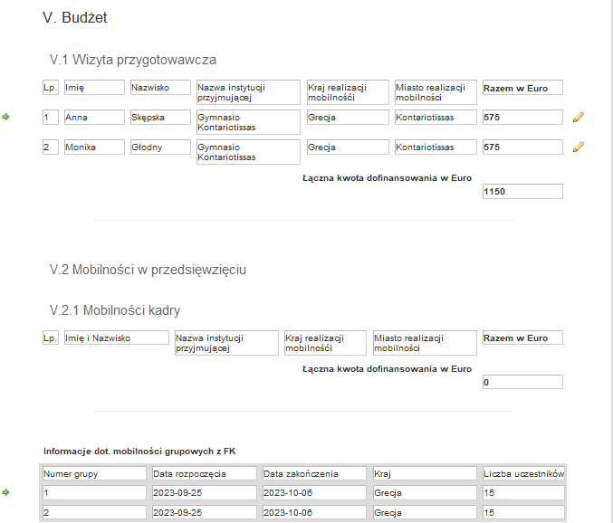

Slide 24
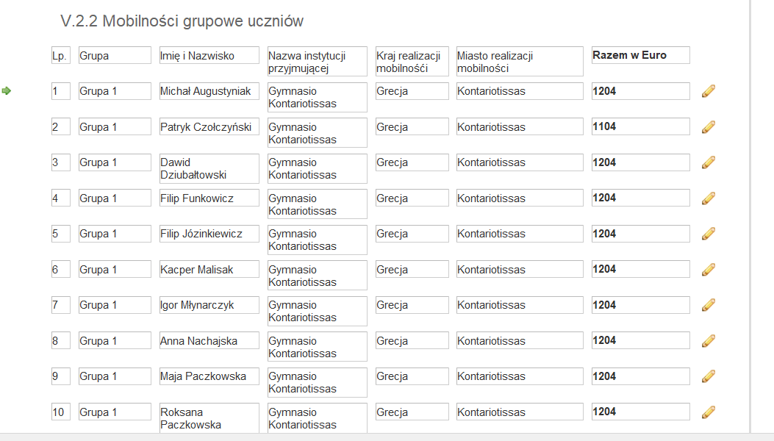

Slide 25
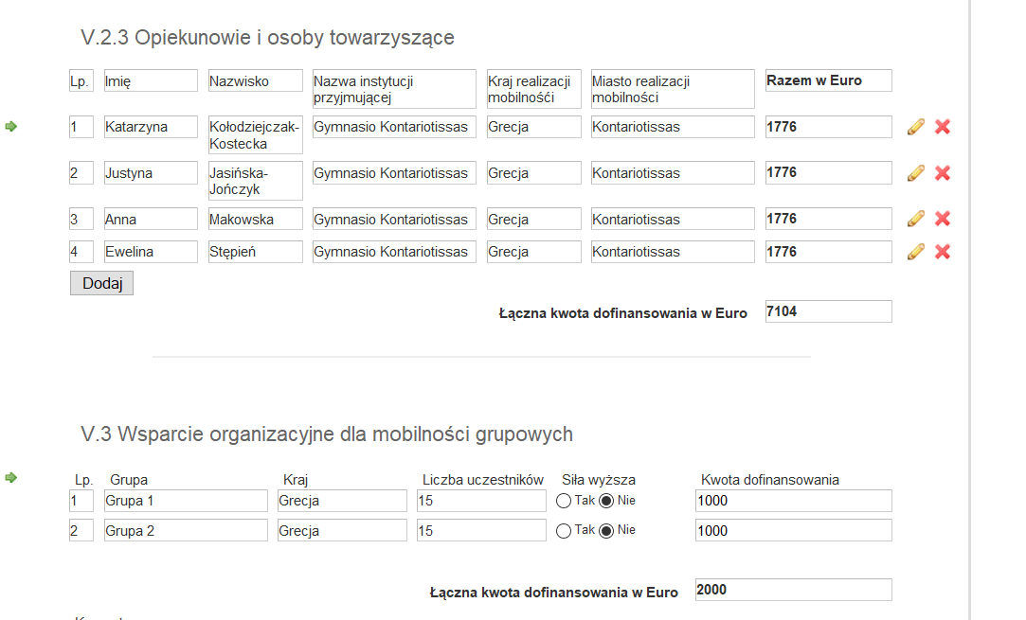

Slide 26
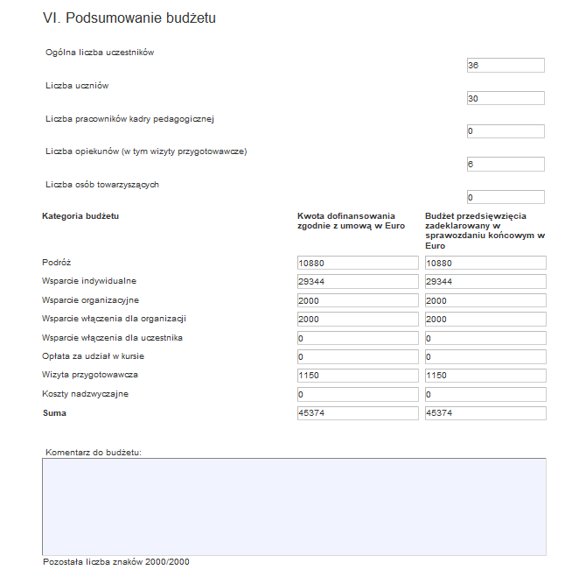

Slide 27
Oświadczenie prawnego reprezentanta placówki stanowi integralną część sprawozdania końcowego
Scan dokumentu podpisanego przez reprezentanta prawnego należy dołączyć w systemie OnLine FRSE przed złożeniem sprawozdania
W przypadku zmiany reprezentanta prawnego konieczne jest dostarczenie do FRSE dokumentów potwierdzających aktualną reprezentację prawną!

Slide 28
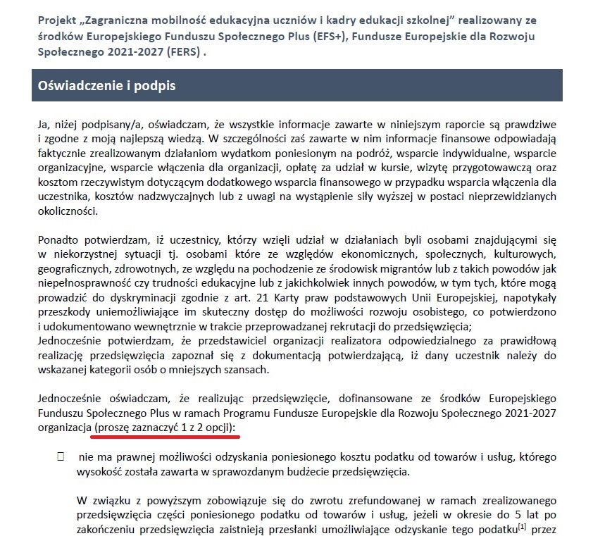
UWAGA!
W oświadczeniu należy wybrać i zaznaczyć jedną z dwóch opisanych opcji dot. możliwości odzyskania VAT.
Brak zaznaczenia jest błędem formalnym uniemożliwiającym akceptację sprawozdania końcowego.

Slide 30
Dziękuję za uwagę!
Sesja Q & A

Slide 31
Zapraszamy do kontaktu!
Zespół merytoryczny projektu „Zagraniczna mobilność edukacyjna uczniów i kadry edukacji szkolnej” e-mail: fersse@frse.org.pl

